Slide 1


Ministère de la Transition Numérique et de
l’Innovation Technologique
Année académique : 2025-2026
SOUTENANCE DU PROJET DE FIN D’ÉTUDES POUR L’OBTENTION DE LA LICENCE EN
SYSTÈMES RÉSEAUX INFORMATIQUES ET TÉLÉCOMMUNICATIONS (SRIT)
CONCEPTION ET DÉVELOPPEMENT D’UN AGENT CONVERSATIONNEL INTELLIGENT BASÉ SUR LE NLP POUR L’AUTOMATISATION DU SUPPORT CLIENT : CAS DE NGONI
Présenté par :
Ladji Lama KAMAGATE
Période de stage :
Du 08 juin au 08 septembre 2026
ENCADRANT ACADÉMIQUE
Dr KONÉ MAMADOU IBRAHIMA
Enseignant-chercheur
MAÎTRE DE STAGE
M. DADI DABELY
Responsable technique web et mobile

Slide 2
PLAN DE PRÉSENTATION
PRÉSENTATION DE LA STRUCTURE D’ACCUEIL
04
01
PRÉSENTATION DE
LA SOLUTION
CONTEXTE ET PROBLÉMATIQUE
05
02
RÉSULTATS ET VALIDATION
03
06
ÉTUDE CONCEPTUELLE
LIMITES ET PERSPECTIVES

Slide 3
1
2
3
4
5
6
PRÉSENTATION DE
LA STRUCTURE D’ACCUEIL
CONTEXTE ET
PROBLÉMATIQUE
ÉTUDE CONCEPTUELLE
PRÉSENTATION DE
LA SOLUTION
RÉSULTATS ET VALIDATION
LIMITES ET PERSPECTIVES
01
PRÉSENTATION DE
LA STRUCTURE D’ACCUEIL
MISSION PRINCIPALE
NGONI GROUP Start-up
NGONI assure le développement, la gestion
et la sécurisation de sa plateforme numérique
afin de garantir une expérience utilisateur fluide,
interactive et fiable.
CRÉÉE EN 2025
FONDATEUR M. Adama KANTÉ
3
Notes:
« Pour commencer, nous allons situer brièvement le cadre dans lequel ce projet a été réalisé, à travers une présentation de notre structure d’accueil. »
« NGONI Group est une startup créée en 2025 par M. Adama Kante, dont la mission est de gérer et sécuriser sa plateforme numérique .
Nous avons réalisé ce projet au sein de l’équipe de dévéloppement logiciel, dans le cadre de notre travail sur l’automatisation du support client . »

Slide 4
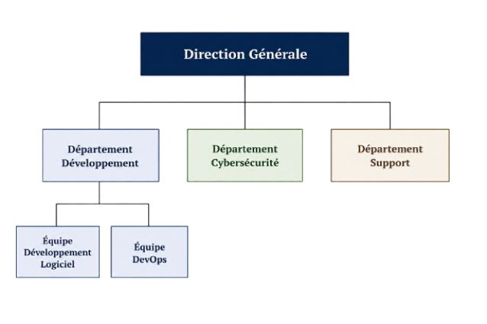
1
2
3
4
5
6
PRÉSENTATION DE
LA STRUCTURE D’ACCUEIL
CONTEXTE ET
PROBLÉMATIQUE
ÉTUDE CONCEPTUELLE
PRÉSENTATION DE
LA SOLUTION
RÉSULTATS ET VALIDATION
LIMITES ET PERSPECTIVES
Organigramme
4

Slide 5
1
2
3
4
5
6
PRÉSENTATION DE
LA STRUCTURE D’ACCUEIL
CONTEXTE ET
PROBLÉMATIQUE
ÉTUDE CONCEPTUELLE
PRÉSENTATION DE
LA SOLUTION
RÉSULTATS ET VALIDATION
LIMITES ET PERSPECTIVES
02
CONTEXTE ET
PROBLÉMATIQUE
33 000+
2 041
< 2 mois
utilisateurs enregistrés
demandes d’assistance
d’exploitation
LIMITES ACTUELLES
Traitement 100 % manuel via le back-office.
Délais de prise en charge qui s’allongent.
Disponibilité du support limitée.
5
Notes:
Pour comprendre l’origine de notre projet, intéressons-nous à la situation du support client.
Le réseau social NGONI a été officiellement lancé le 4 juillet dernier. En moins de deux mois d’exploitation, la plateforme a déjà enregistré plus de 33 000 utilisateurs et 2 041 demandes d’assistance.
C’est le volume de demandes auquel le support doit faire face.
Or, à ce jour, leur traitement repose entièrement sur une prise en charge manuelle via le backoffice. Et à l’égard de cette recrudescence du nombre de demandes, il devient donc visible l’indisponibilité continue du support source de délai de réponse.

Slide 6
1
2
3
4
5
6
PRÉSENTATION DE
LA STRUCTURE D’ACCUEIL
CONTEXTE ET
PROBLÉMATIQUE
ÉTUDE CONCEPTUELLE
PRÉSENTATION DE
LA SOLUTION
RÉSULTATS ET VALIDATION
LIMITES ET PERSPECTIVES
Temps de réponse optimisés
Accompagnement continu 24/7
Traitement automatisé des requêtes
QUESTION CENTRALE
« Comment concevoir et développer un agent conversationnel intelligent pour automatiser le support client de la plateforme NGONI ? »
6
Notes:
Face à ces besoins, notamment l’optimisation des temps de réponse, la disponibilité continue du support et l’automatisation du traitement des requêtes, une question centrale s’est alors dégagée : comment concevoir et développer un agent conversationnel intelligent pour automatiser le support client de la plateforme NGONI ?

Slide 7
1
2
3
4
5
6
PRÉSENTATION DE
LA STRUCTURE D’ACCUEIL
CONTEXTE ET
PROBLÉMATIQUE
ÉTUDE CONCEPTUELLE
PRÉSENTATION DE
LA SOLUTION
RÉSULTATS ET VALIDATION
LIMITES ET PERSPECTIVES
OBJECTIF GÉNÉRAL
Automatiser la prise en charge des requêtes du support client.
7
Notes:
Pour répondre à cette question, notre objectif général a été d’automatiser la prise en charge des requêtes du support client.

Slide 8
1
2
3
4
5
6
PRÉSENTATION DE
LA STRUCTURE D’ACCUEIL
CONTEXTE ET
PROBLÉMATIQUE
ÉTUDE CONCEPTUELLE
PRÉSENTATION DE
LA SOLUTION
RÉSULTATS ET VALIDATION
LIMITES ET PERSPECTIVES
OBJECTIFS SPÉCIFIQUES
1
Cadrer les besoins du support client et les fonctionnalités de l’agent
2
Constituer et annoter un corpus de requêtes et des représentations vectorielles métier
3
Concevoir et entraîner le module NLU : intentions, entités, routage vers les workflows
4
Intégrer le module NLU à l’architecture microservices de la plateforme NGONI
5
Évaluer le système : précision, F1-score, pertinence des réponses, temps de réponse
8
Notes:
Pour concrétiser cet objectif, nous avons structuré notre démarche autour de plusieurs axes. Il s’agissait d’abord de comprendre précisément les besoins du support et de définir les capacités attendues de l’agent. Nous avons ensuite travaillé sur les données nécessaires à sa compréhension, avant de concevoir et d’entraîner son module NLU. Une fois développé, celui-ci a été intégré à l’architecture de NGONI afin de pouvoir interagir avec les différents services de la plateforme. Enfin, nous avons évalué la solution selon des critères à la fois fonctionnels et techniques, notamment sa capacité de compréhension, la qualité de ses réponses et son temps de réponse.
Cette démarche nous a permis de passer de l’expression du besoin à la conception d’une architecture capable de répondre à ces différents objectifs.

Slide 9
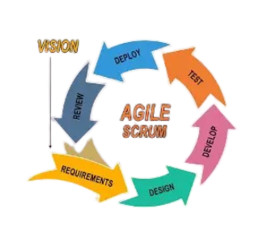
1
2
3
4
5
6
PRÉSENTATION DE
LA STRUCTURE D’ACCUEIL
CONTEXTE ET
PROBLÉMATIQUE
ÉTUDE CONCEPTUELLE
PRÉSENTATION DE
LA SOLUTION
RÉSULTATS ET VALIDATION
LIMITES ET PERSPECTIVES
03
ÉTUDE CONCEPTUELLE
Méthode de gestion de projet
Méthode de conception et de modélisation
9
Notes:
Pour conduire la réalisation de cette solution, nous avons adopté une approche Agile basée sur Scrum pour organiser le développement. Nous nous sommes appuyés sur le processus unifié pour structurer les activités d’analyse et de conception, tandis qu’UML a été utilisé comme langage de modélisation pour représenter les besoins, la structure et le comportement du système.

Slide 10


1
2
3
4
5
6
PRÉSENTATION DE
LA STRUCTURE D’ACCUEIL
CONTEXTE ET
PROBLÉMATIQUE
ÉTUDE CONCEPTUELLE
PRÉSENTATION DE
LA SOLUTION
RÉSULTATS ET VALIDATION
LIMITES ET PERSPECTIVES
ARCHITECTURE DE L’AGENT
AGENT CONVERSATIONNEL
RESSOURCES
Base de données
1
2
3
requête
PERCEPTION
COMPRÉHENSION
ACTION
UTILISATEUR
Réception et prétraitement du message
Identification de l’intention et du contexte
Détermination et exécution du traitement approprié
Centre de diagnostic
Exprime un besoin
réponse
Notifications
Modèle NLU BGE-M3 (embedding) + régression logistique multinomiale
Si l’agent ne peut pas traiter la demande
Échange direct avec l’agent humain
AGENT HUMAIN
Prend le relais si nécessaire
10

Slide 11
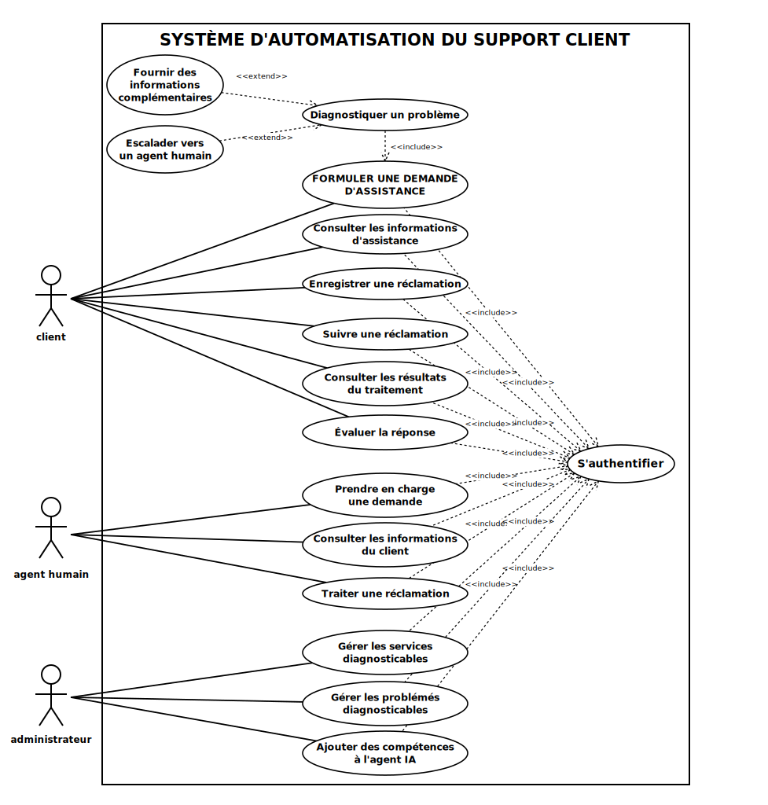
03 | DIAGRAMME DE CAS D’UTILISATION
11

Slide 12
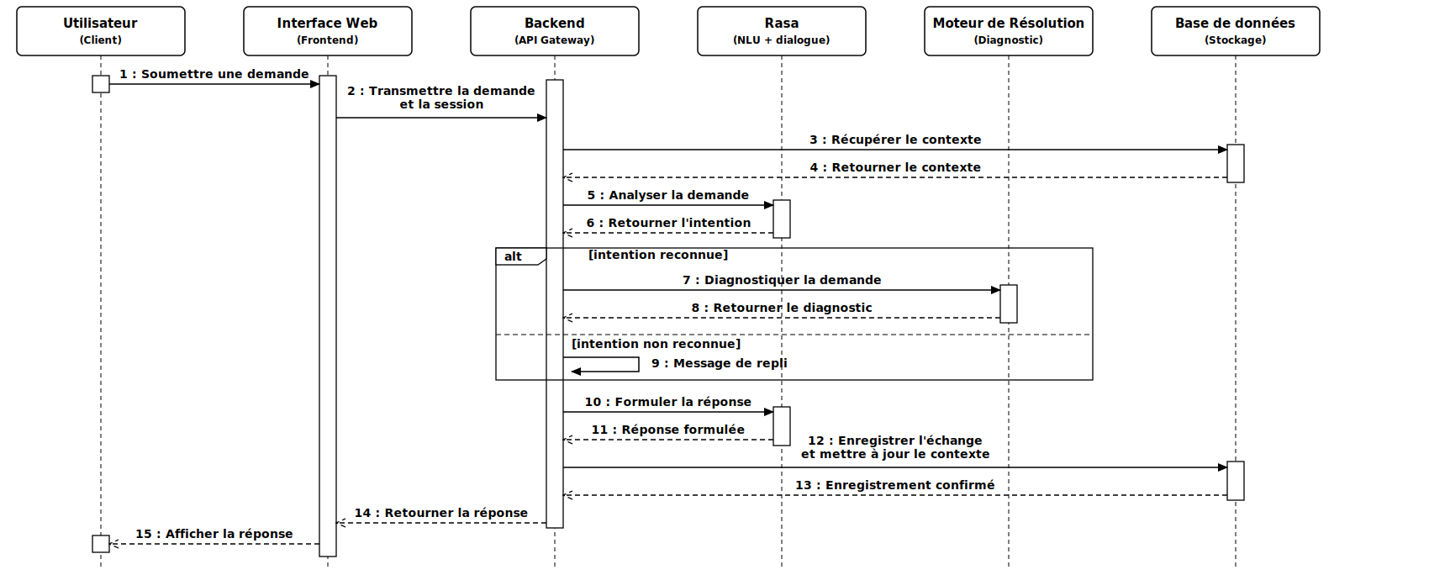
03 | DIAGRAMME DE SÉQUENCE
12

Slide 13
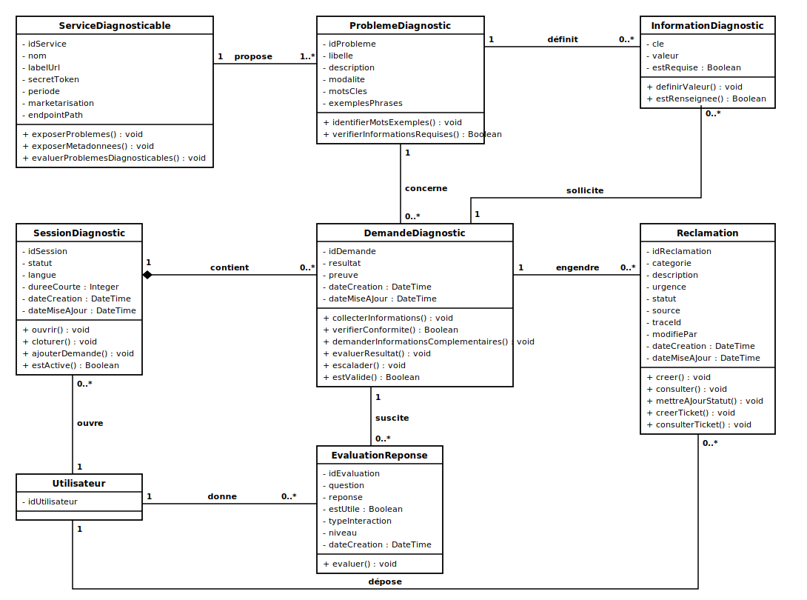
03 | DIAGRAMME DE CLASSES
13

Slide 14


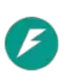










1
2
3
4
5
6
PRÉSENTATION DE
LA STRUCTURE D’ACCUEIL
CONTEXTE ET
PROBLÉMATIQUE
ÉTUDE CONCEPTUELLE
PRÉSENTATION DE
LA SOLUTION
RÉSULTATS ET VALIDATION
LIMITES ET PERSPECTIVES
Outils et technologies utilisés
Source de données
Déploiement
Gestion de dialogue
Visualisation de données
Interface
Environnement
14

Slide 15
1
2
3
4
5
6
PRÉSENTATION DE
LA STRUCTURE D’ACCUEIL
CONTEXTE ET
PROBLÉMATIQUE
ÉTUDE CONCEPTUELLE
PRÉSENTATION DE
LA SOLUTION
RÉSULTATS ET VALIDATION
LIMITES ET PERSPECTIVES
04
PRÉSENTATION
DE LA SOLUTION
15
Notes:
Après avoir présenté l'architecture et les choix qui ont guidé la conception de notre solution, nous allons maintenant voir son fonctionnement en situation réelle, à travers le parcours d'un utilisateur, de l'interaction avec l'agent jusqu'à l'intervention humaine lorsque cela est nécessaire.

Slide 16
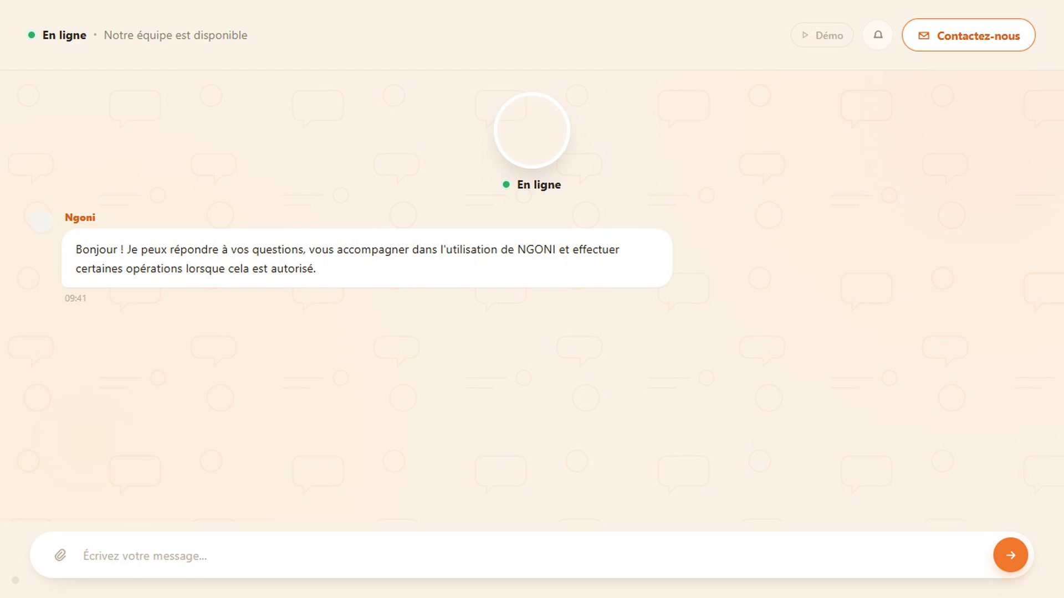

Slide 17
1
2
3
4
5
6
PRÉSENTATION DE
LA STRUCTURE D’ACCUEIL
CONTEXTE ET
PROBLÉMATIQUE
ÉTUDE CONCEPTUELLE
PRÉSENTATION DE
LA SOLUTION
RÉSULTATS ET VALIDATION
LIMITES ET PERSPECTIVES
SÉCURITÉ ET CONFORMITÉ
DÉFENSE EN PROFONDEUR · du client aux microservices
CONFORMITÉ
1
HTTPS
EXTERNE
Chiffrement des échanges client ↔ infrastructure
Loi n° 2013-450
2
Cloudflare
EXTERNE
Couche d’entrée : pare-feu WAF, filtrage des requêtes
relative à la protection des données à caractère personnel
3
Kong API Gateway
EXTERNE
Routage vers le microservice et authentification
FRONTIÈRE DU RÉSEAU INTERNE
Approche NLP déterministe
4
Interservices
INTERNE
Pas de LLM génératif : aucune exposition aux attaques par prompt injection.
Secret X-Internal-Secret vérifié, mode fail-closed
17
Notes:
Sur le plan de la sécurité et de la conformité, nous avons travaillé sur deux niveaux. D'abord, la sécurité externe, avec HTTPS pour chiffrer les échanges, Cloudflare et son WAF pour filtrer les requêtes, puis Kong API Gateway pour l'authentification, le contrôle d'accès et le routage. Ensuite, la sécurité interne repose sur l'authentification entre microservices grâce à un secret interne, stocké dans les variables d'environnement. Enfin, notre approche NLP déterministe limite fortement les risques liés aux attaques par prompt injection. L'ensemble s'inscrit dans le respect de la loi ivoirienne n° 2013-450 relative à la protection des données à caractère personnel.

Slide 18
1
2
3
4
5
6
PRÉSENTATION DE
LA STRUCTURE D’ACCUEIL
CONTEXTE ET
PROBLÉMATIQUE
ÉTUDE CONCEPTUELLE
PRÉSENTATION DE
LA SOLUTION
RÉSULTATS ET VALIDATION
LIMITES ET PERSPECTIVES
05
RÉSULTATS ET VALIDATION
BGE M3 + Régression logistique multinomiale
8 000 requêtes
Entraînement et validation
2 041 requêtes réelles
Test final · jamais vues
MÉTRIQUE CLÉ
91,67 %
90,72 %
EXACTITUDE
9 / 10 requêtes correctement classées
MACRO F1 SCORE
91,66 %
0,44
Équilibre entre les 19 intentions
WEIGHTED F1
LOG LOSS
Performance globale pondérée
Confiance des prédictions
18
Notes:
Après la sécurité, nous passons à la validation de l’efficacité de la solution.
Nous avons d’abord évalué la capacité du modèle à identifier correctement les demandes des utilisateurs. Sur 2 041 requêtes réelles, indépendantes de l’entraînement, le modèle obtient une accuracy de 91,65 % et un Macro F1 de 90,72 %, soit environ 9 requêtes sur 10 correctement classées. Ces résultats montrent une bonne capacité du modèle à comprendre les demandes formulées par les utilisateurs.

Slide 19
1
2
3
4
5
6
PRÉSENTATION DE
LA STRUCTURE D’ACCUEIL
CONTEXTE ET
PROBLÉMATIQUE
ÉTUDE CONCEPTUELLE
PRÉSENTATION DE
LA SOLUTION
RÉSULTATS ET VALIDATION
LIMITES ET PERSPECTIVES
De la compréhension à la résolution
2 041 REQUÊTES RÉELLES
91,81 %
AGENT CONVERSATIONNEL
DES DEMANDES RÉSOLUES
1 830
classées et résolues
44
récupérées par le fallback
1 874 / 2 041 sans intervention humaine
167 requêtes non résolues
19
Notes:
Cette compréhension doit ensuite se traduire par une résolution effective des demandes.
Sur les mêmes 2 041 requêtes, 1 830 ont été correctement classées, tandis que 44 ont été récupérées par le mécanisme de fallback. Ainsi, 1 874 demandes, soit 91,81 %, ont été résolues sans intervention humaine, contre 167 demandes non résolues.

Slide 20
1
2
3
4
5
6
PRÉSENTATION DE
LA STRUCTURE D’ACCUEIL
CONTEXTE ET
PROBLÉMATIQUE
ÉTUDE CONCEPTUELLE
PRÉSENTATION DE
LA SOLUTION
RÉSULTATS ET VALIDATION
LIMITES ET PERSPECTIVES
06
LIMITES ET PERSPECTIVES
LIMITE ACTUELLE
PERSPECTIVE
1
Environnement de test
1
Connexion à NGONI
Évaluation menée en staging
Intégration dans la plateforme
2
Requêtes ambiguës
2
LLM + MCP
Performance dégradée
Requêtes complexes mieux comprises
3
Requêtes inédites
3
Corpus enrichi
Généralisation limitée
Plus de formulations et de cas d’usage
4
Langues peu couvertes
4
Multilingue étendu
Accès restreint
Couverture utilisateur élargie
20
Notes:
Notre solution présente toutefois certaines limites. Les performances peuvent notamment diminuer face aux requêtes ambiguës ou inédites, tandis que la couverture linguistique reste encore limitée. De plus, la validation a été réalisée dans un environnement de staging.
Pour y répondre, nous envisageons d’enrichir le corpus avec davantage de formulations et de cas d’usage, d’étendre la couverture multilingue et d’intégrer progressivement un LLM associé au protocole MCP afin de mieux traiter les requêtes complexes. Enfin, l’objectif est d’intégrer la solution directement à la plateforme Ngoni.

Slide 21
CONCLUSION
LE PROBLÈME
NOTRE RÉPONSE
LE RÉSULTAT
2 041 demandes
NGONI IA SERVICE
91,81 %
Neuf demandes sur dix ne remontent plus jusqu’à un agent humain.
21
Notes:
Au départ, notre problématique était de répondre efficacement à un volume de 2 041 demandes d’assistance. Pour y répondre, nous avons conçu NGONI, un agent conversationnel intelligent capable de comprendre et de traiter automatiquement les demandes des utilisateurs. Les résultats montrent que 91,81 % des demandes ont été résolues sans intervention humaine. Autrement dit, près de neuf demandes sur dix sont désormais traitées automatiquement, démontrant ainsi l’apport de notre solution dans l’automatisation du support client.

Slide 22
MERCI DE VOTRE ATTENTION
22
Notes:
Chers membres du jury, nous vous remercions pour votre attention et restons à votre disposition pour vos remarques, vos observations et vos questions.

Slide 23
Ministère de la Transition Numérique et de
l’Innovation Technologique
Année académique : 2025-2026
SOUTENANCE DU PROJET DE FIN D’ÉTUDES POUR L’OBTENTION DE LA LICENCE EN
SYSTÈMES RÉSEAUX INFORMATIQUES ET TÉLÉCOMMUNICATIONS (SRIT)
CONCEPTION ET DÉVELOPPEMENT D’UN AGENT CONVERSATIONNEL INTELLIGENT BASÉ SUR LE NLP POUR L’AUTOMATISATION DU SUPPORT CLIENT : CAS DE NGONI
Présenté par :
Ladji Lama KAMAGATE
Période de stage :
Du 08 juin au 08 septembre 2026
ENCADRANT ACADÉMIQUE
Dr KONÉ MAMADOU IBRAHIMA
Enseignant-chercheur
MAÎTRE DE STAGE
M. DADI DABELY
Responsable technique web et mobile

Slide 24
ANNEXE
ESTIMATION BUDGÉTAIRE
Désignation | Prix unitaire (FCFA) | Quantité / durée | Total (FCFA)
Ordinateur | 500 000 | 1 unité | 500 000
Connexion internet | 25 000 / mois | 3 mois | 75 000
VPS / serveur cloud | 30 000 / mois | 12 mois | 360 000
Main-d’œuvre | 150 000 / mois | 3 mois | 450 000
Stockage et sauvegarde | 50 000 / mois | 12 mois | 600 000
Maintenance du système | 150 000 / mois | 12 mois | 1 800 000
TOTAL |  |  | 3 785 000
COÛT GLOBAL ESTIMÉ
3 785 000
FCFA
Réalisation du projet
1 025 000 FCFA
Ordinateur, internet, main-d’œuvre
Exploitation sur 12 mois
2 760 000 FCFA
Serveur, stockage, maintenance
Source : mémoire, Tableau 10 – Estimation financière du projet
24

Slide 25
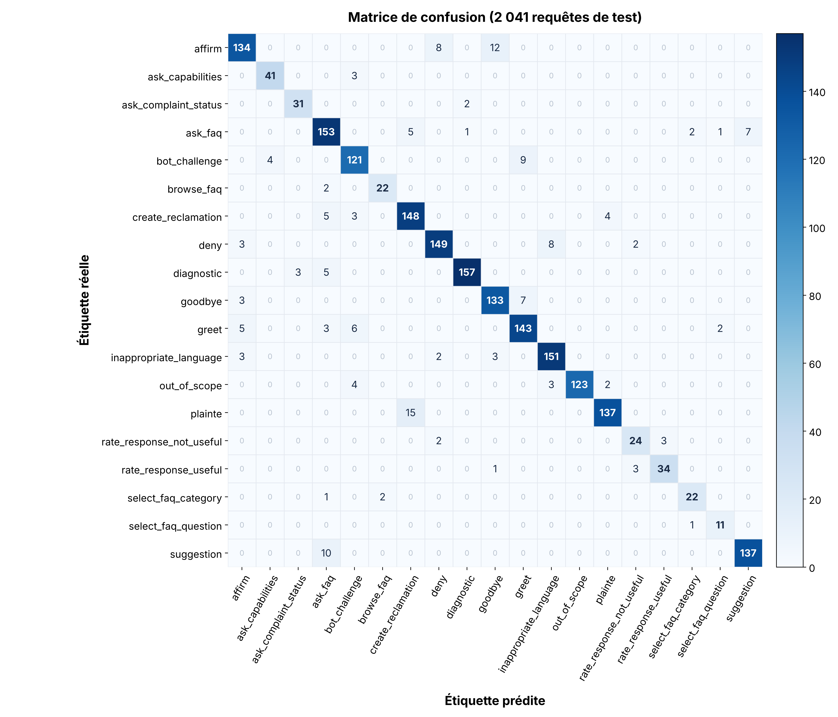
ANNEXE
25

